Slide 1
과학적·체계적 이론 중심의
신인상주의

Slide 2
차례
1. 신인상주의 미술의 특징
2. 대표적인 작가와 작품
쇠라: 그랑자트 섬의 일요일 오후, 샤위춤
시냐크: 펠릭스 페네옹의 초상, 카포 디 놀리
3. 자투리 퀴즈

Slide 3
1. 신인상주의 미술의 특징
[신인상주의(Neo-Impressionism)] 이것만 보고 전시회 가자!! - 7분 미술사
발생 시기: 1880년~1910년대
발생 배경: 인상주의의 경험적 사실주의에 반발
특징
광학과 색채 연구 바탕
팔레트에 뒤섞지 않은 순색 사용
강렬하고 밝은 색채 추구

Slide 4
2. 대표적인 작가와 작품
미술가 조르주 쇠라 - artist Georges Seurat
쇠라(Seurat/1748~1825년)
신인상주의 창시자
색을 병치시켜 관람자의 눈에서 색이 혼합되는 기법 사용
색채 광선주의, 분할주의, 점묘법 등으로 불림
드로잉선이 아닌 색채에 차이를 주어 형태 구성
대표작: 그랑자트 섬의 일요일 오후(1884~1886년 작), 샤위춤
(1889~1890년 작) 등

Slide 5
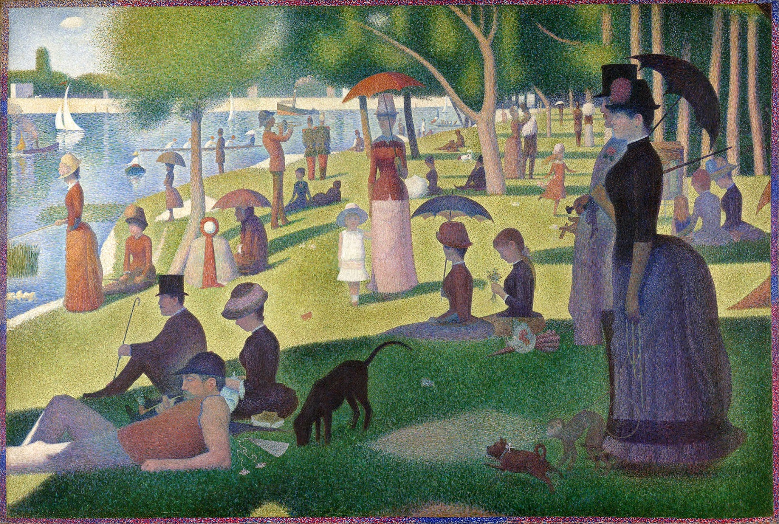
쇠라 _ 그랑자트섬의 일요일 오후
그랑자트 섬의 일요일 오후(1884~1886년 작)
점묘법을 통해 다양한 색채와 빛 형태 표현

Slide 6
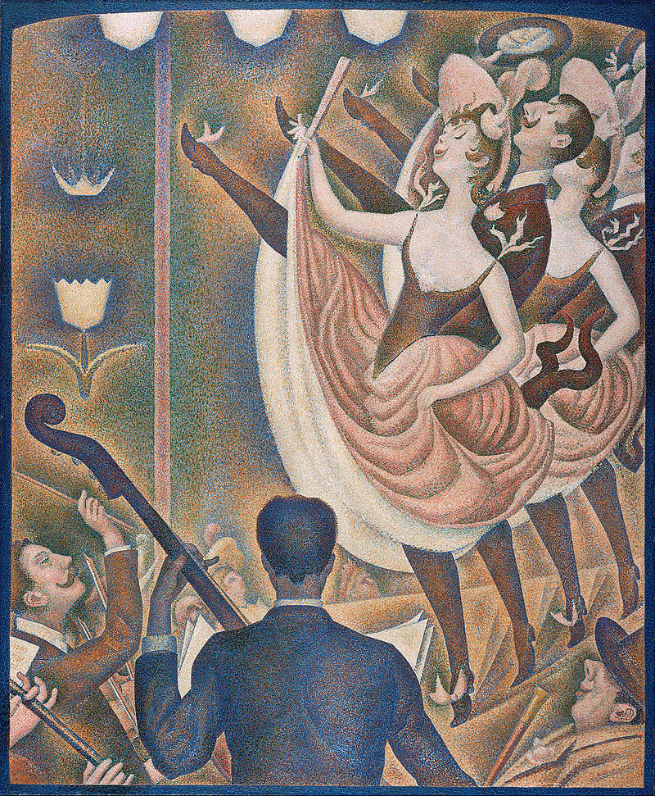
샤위춤(1889~1890년 작)

Slide 7
2. 대표적인 작가와 작품
폴 시냐크
(Paul Signac)
시냐크(Signac/1863~1935년)
신인상주의 이론과 기법 기초 정립
항해를 좋아하여 다양한 항구, 연안을 그림
대표작: 펠릭스 페네옹의 초상(1890년 작), 카포 디 놀리(1898년 작) 등

Slide 8
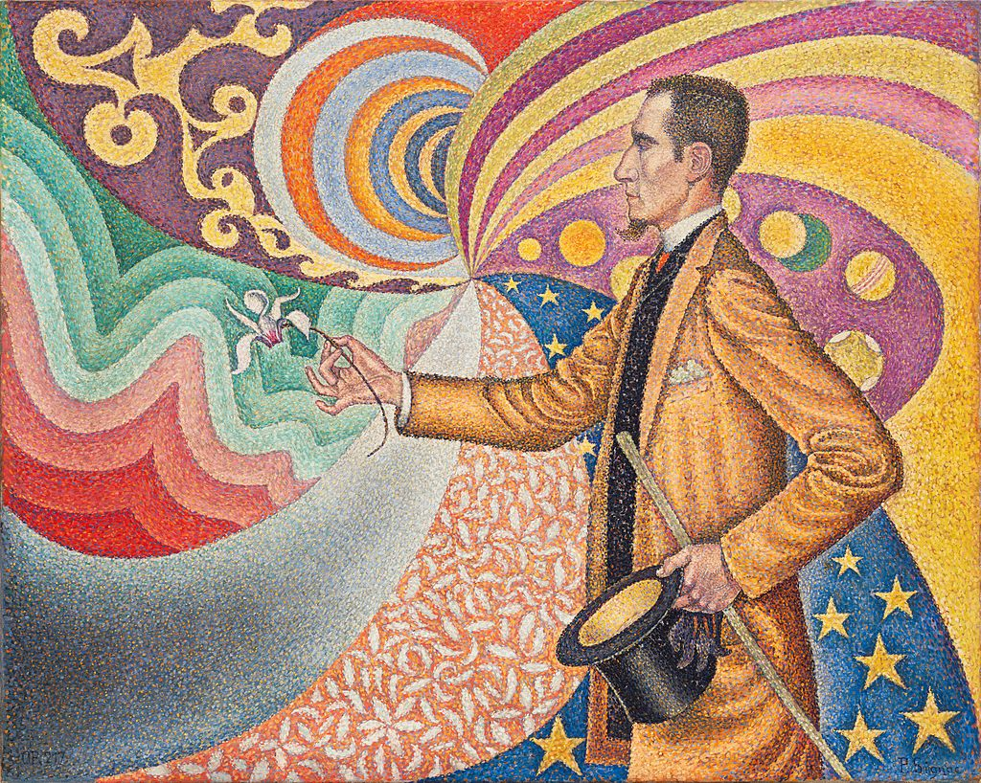
펠릭스 페네옹의 초상(1890년 작)
선, 색, 무늬를 이용해 인물이 풍기는 특징을 표현

Slide 9
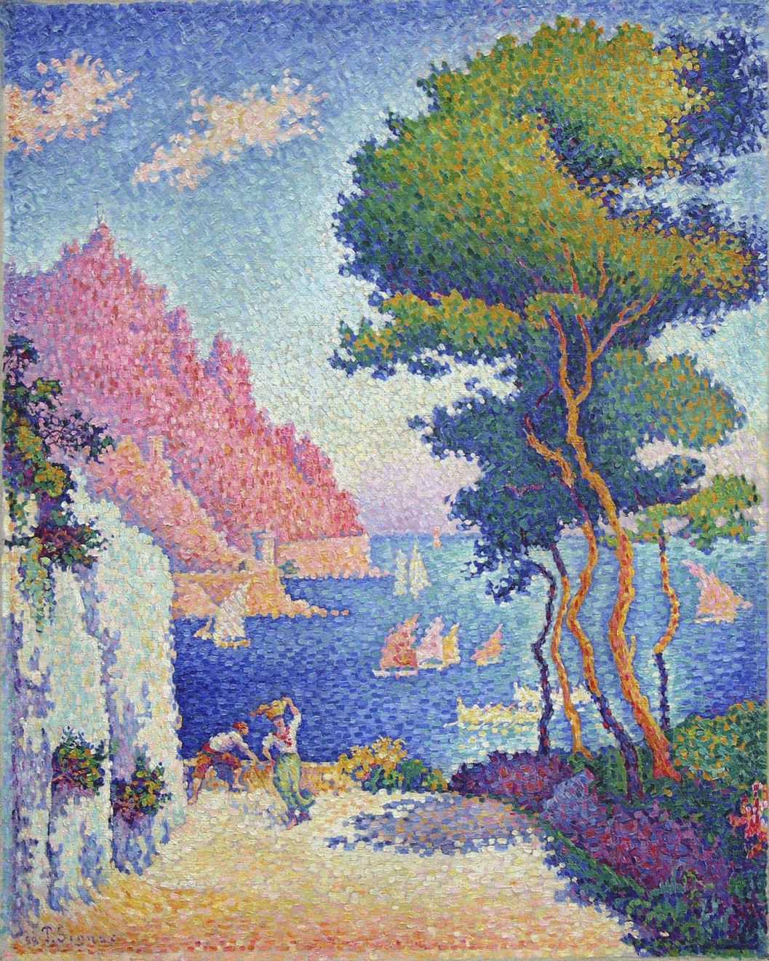
카포 디 놀리(1898년 작)
점묘법을 통해 해안가 마을의 풍경을 맑고 아름답게 표현

Slide 10
3. 자투리 퀴즈
1. 색점을 병치시켜 관람자의 눈에서 색이 혼합되는 기법은?
점묘법
콜라주
크로스 해칭
액션 페인팅

Slide 11
3. 자투리 퀴즈
2. 신인상주의 미술의 특징이 아닌 것은?
입체적인 형태 완성
강렬하고 밝은 색채 추구
팔레트에 뒤섞지 않은 순색 사용
광학과 색채 연구를 바탕으로 함

Slide 12
끝

